Slide 1
Softwaretechnik I
Praktische Arbeit - OOA Zweiergruppe 2.3
Mona Amro
Jingrun Zhang
12.12.2022

Slide 2
Anforderungstext – Bank (G2)
In einer Bank können Kunden eine Reihe von Konten eröffnen. Hierzu müssen der Name und die Adresse hinterlegt werden. Alle Konten haben einen Saldo, welcher angibt, was für ein Wert sich aktuell auf dem Konto befindet. Girokonten sind die ganz normalen Konten, sie werden durch eine eindeutige IBAN identifiziert. Zudem gibt es Depotkonten, in dem die von den Kunden gekauften Aktien abgelegt werden. Der Kunde kann sich eine Auflistung der verschiedenen Posten in seinen Depots anzeigen lassen. Wichtig ist, dass zur Deckung von Käufen und zur Ausschüttung bei Verkäufen oder Dividendenzahlungen immer ein Referenzkonto angegeben werden muss. Zur Berechnung des Saldos eines Depots werden immer die Tageskurse der Aktien verwendet. Aktien werden durch die sogenannte Wertpapierkennnummer eindeutig identifiziert.

Slide 3
Anforderungstext – Bank (G2)
Text Kandidat für Klasse
Text Kandidat für Attribut
In einer Bank können Kunden eine Reihe von Konten eröffnen. Hierzu müssen der Name und die Adresse hinterlegt werden. Alle Konten haben einen Saldo, welcher angibt, was für ein Wert sich aktuell auf dem Konto befindet. Girokonten sind die ganz normalen Konten, sie werden durch eine eindeutige IBAN identifiziert. Zudem gibt es Depotkonten, in dem die von den Kunden gekauften Aktien abgelegt werden. Der Kunde kann sich eine Auflistung der verschiedenen Posten in seinen Depots anzeigen lassen. Wichtig ist, dass zur Deckung von Käufen und zur Ausschüttung bei Verkäufen oder Dividendenzahlungen immer ein Referenzkonto angegeben werden muss. Zur Berechnung des Saldos eines Depots werden immer die Tageskurse der Aktien verwendet. Aktien werden durch die sogenannte Wertpapierkennnummer eindeutig identifiziert.
Text doppelte Kandidat
Text Substantiv, der nicht zum Problem gehören

Slide 4
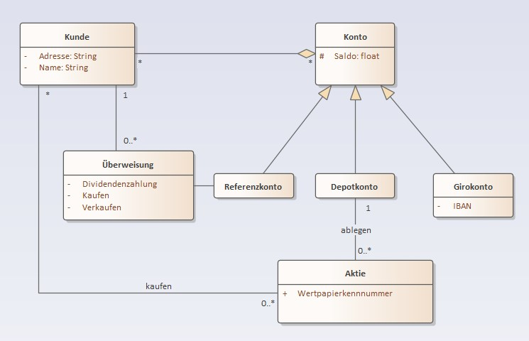
Domänenmodell
Fügen Sie bitte Ihr Domänenmodell ein.

Slide 5
Anforderungstext – Bank (G2)
Text Kandidat für Verb
In einer Bank können Kunden eine Reihe von Konten eröffnen. Hierzu müssen der Name und die Adresse hinterlegt werden. Alle Konten haben einen Saldo, welcher angibt, was für ein Wert sich aktuell auf dem Konto befindet. Girokonten sind die ganz normalen Konten, sie werden durch eine eindeutige IBAN identifiziert. Zudem gibt es Depotkonten, in dem die von den Kunden gekauften Aktien abgelegt werden. Der Kunde kann sich eine Auflistung der verschiedenen Posten in seinen Depots anzeigen lassen. Wichtig ist, dass zur Deckung von Käufen und zur Ausschüttung bei Verkäufen oder Dividendenzahlungen immer ein Referenzkonto angegeben werden muss. Zur Berechnung des Saldos eines Depots werden immer die Tageskurse der Aktien verwendet. Aktien werden durch die sogenannte Wertpapierkennnummer eindeutig identifiziert.
Text Kandidat, der nicht zum Problem gehören

Slide 6
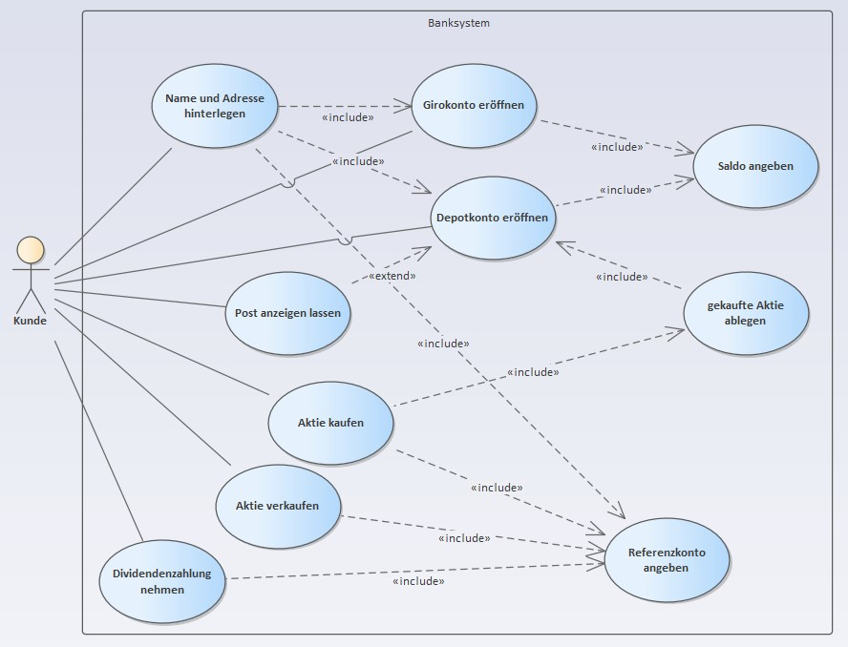
Use-Case Diagramm
Fügen Sie bitte Ihr Use-Case Diagramm ein.

Slide 7
Epics und User-Stories
User Story 1: Depotkonto eröffnen
Als Kunde möchte ich ein Depotkonto im Banksystem eröffnen, um das Kaufen von Aktien zu ermöglichen.
Akzeptanzkriterium: Der Kunde wählt das Depotkonto bei der Kontoerstellung. Dazu werden Name und Adresse vom Kunde angegeben. Die Bank überprüft die Informationen anhand der Personalausweis des Kunden. Dann wird ein Depotkonto mit hinterlegtem Name und Adresse eröffnet. Das Password wird vom Kunde eingestellt.
User Story 2: Aktie kaufen
Als Kunde möchte ich Aktie kaufen, um die Aktie später mit höherem Wert zu verkaufen und Geld zu machen.
Akzeptanzkriterium: Der Kunde wählt die zu kaufende Aktie und bezahlt. Die Bank überprüft, ob die zu kaufende Aktie noch verfügbar ist und ob der zu bezahlende Betrag durch das Konto des Kunden gedeckt ist. Wenn ja, ein Referenzkonto wird zur Deckung des Kaufens angegeben. Die gekaufte Aktie wird im Depotkonto abgelegt.

Slide 8
Epics und User-Stories
User Story 3: Posten prüfen
Als Kunde möchte ich die Posten in den Depots anschauen, um die Postenzustände zu überprüfen.
Akzeptanzkriterium: Der Kunde loggt mit dem eingestellten Password ein. Das Banksystem verifiziert die Eingabe des Kunden und zeigt die Posten in den Depots des Kunden.

Slide 9
Vielen Dank für Ihre Aufmerksamkeit

